Slide 1
CNKI数字资源
助力高校学术科研
同方知网江苏分公司
张焱
2019.04.06
Notes:
总库

Slide 2
中国知网 CNKI 概述
CNKI：中国知识基础设施工程始建于1995，由清华大学、清华同方发起，国家科技部五部委确定的“国家级重点新产品重中之重项目”，涵盖国内90%的显性知识资源，文献量超2亿篇/条并以700万条/年的速度增长；
中国知网：全球领先的数字出版平台，致力于为海内外各行业提供情报与知识的专业服务，海外用户1500余家覆盖50多个国家和地区。

Slide 3
优质期刊引进来：
共合作外文期刊57000余种，如：EBSCO、Springer、Wiley、Taylor & Francis等国外著名文献出版机构出版的学术期刊。
特色资源：
①年鉴：国家纪实数据
②法律：法律条文
③工具书：词典、百科、人物传记、医药图谱等
④专利、⑤标准、⑥古籍、⑦学术图片等
共收录8800余种重要学术期刊、423家博士授予单位、665家硕士授予单位、15607次国内会议和605种报纸论文，内容覆盖全学科、文献量超2亿篇！

Slide 4
存在的问题与困惑？
1、如何找到权威并需要的论文？
2、如何更便捷的写论文？
3、如何投稿？
4、如何实现论文的移动阅读？

Slide 5
目录/Contents
选 题 篇
写 作 篇
投 稿 篇
移动科研篇

Slide 6
第一部分
选 题 篇

Slide 7
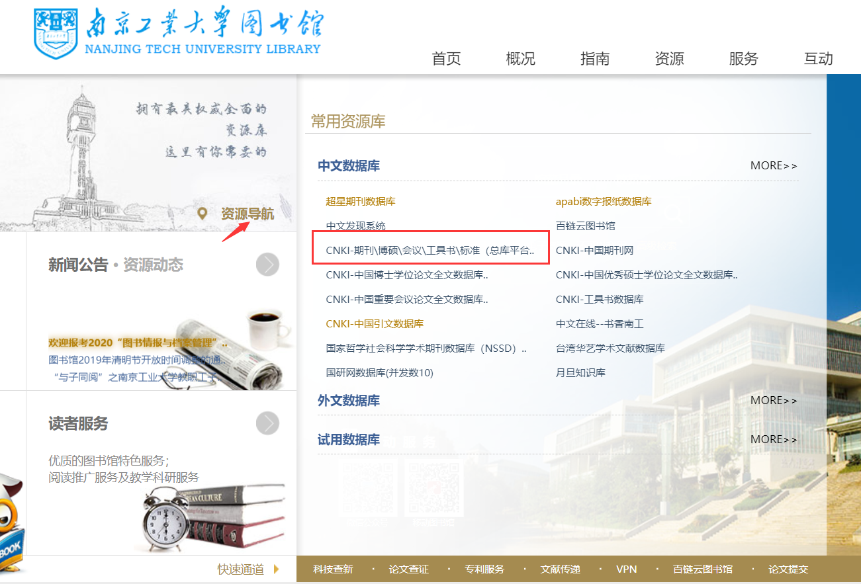
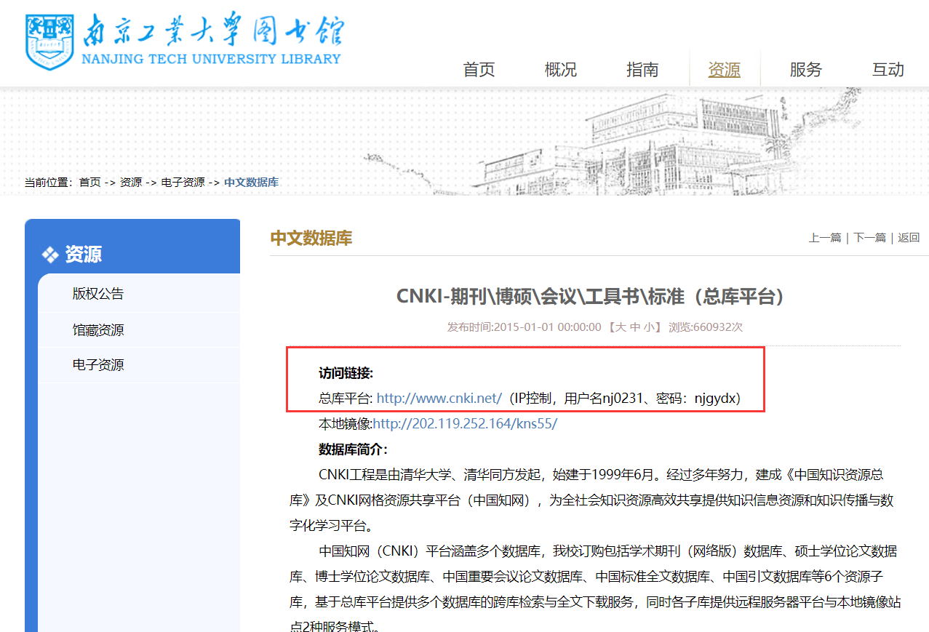
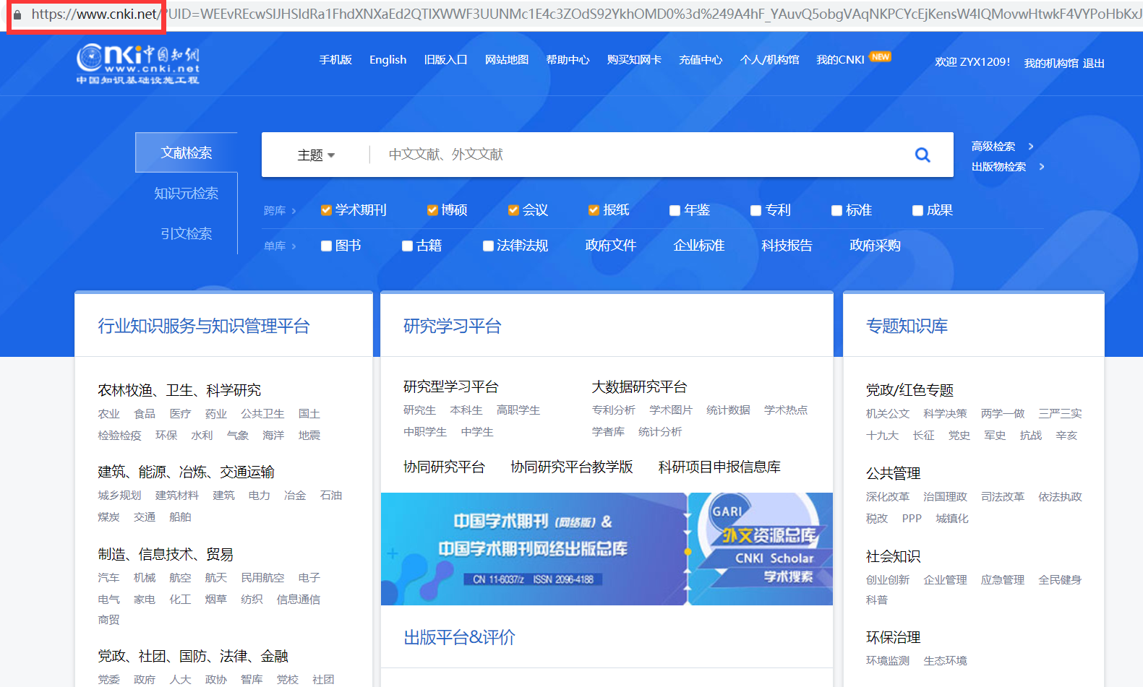
进入新检索平台方式：
从旧版首页选新首页进去
直接输入网址：nvsm.cnki.net
直接输入网址www.cnki.net
(可将网页收藏方便下次使用)
IP登录
Notes:
不管是kns.cnki.net还是nvsm.cnki.net都是一个系统在跑

Slide 8
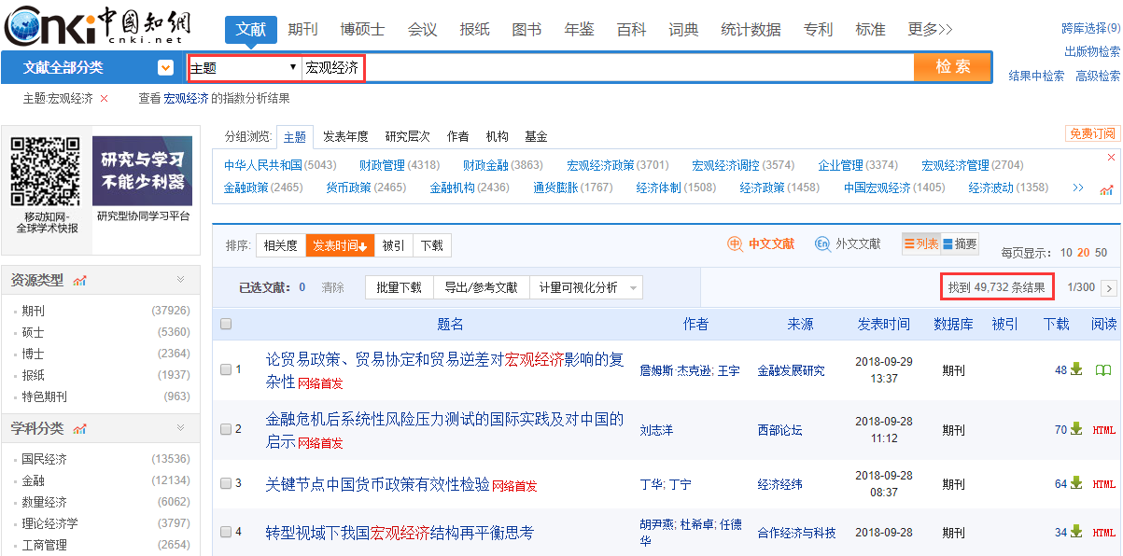
是不是这样检索？ — —在检索框中输入检索词
海量数据！
需要花多久才能看完？
真的需要全部看完么？？

Slide 9
发现创新点 找准研究方向
1.从现实应用中选题
2.从最新研究中选题
3.从热点趋势中选题
4.从学科带头人、导师推荐中选题
5.文献分析，深入了解学科动态，辅助选题研究

Slide 10
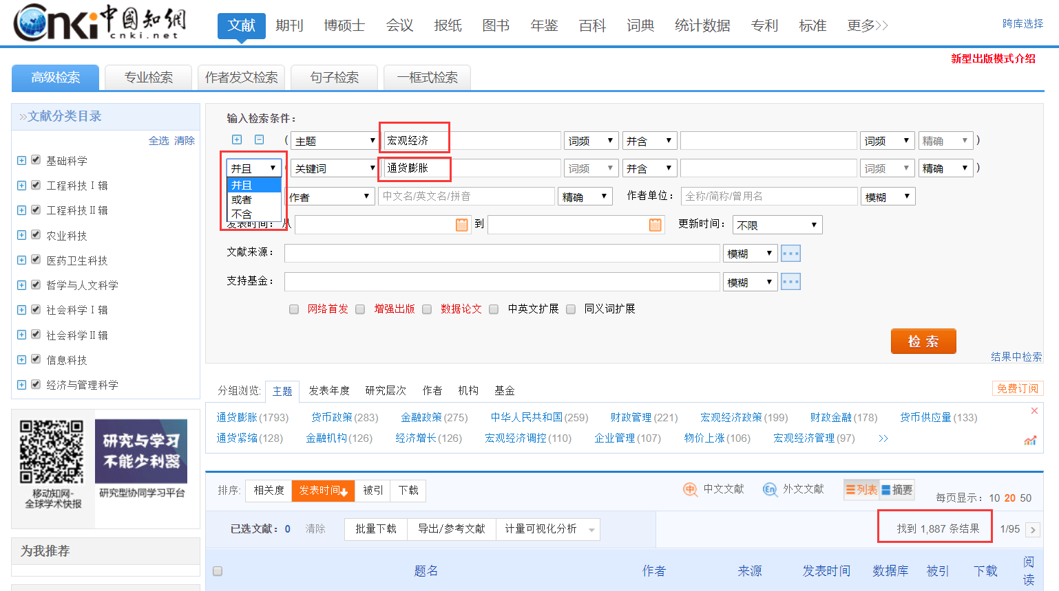
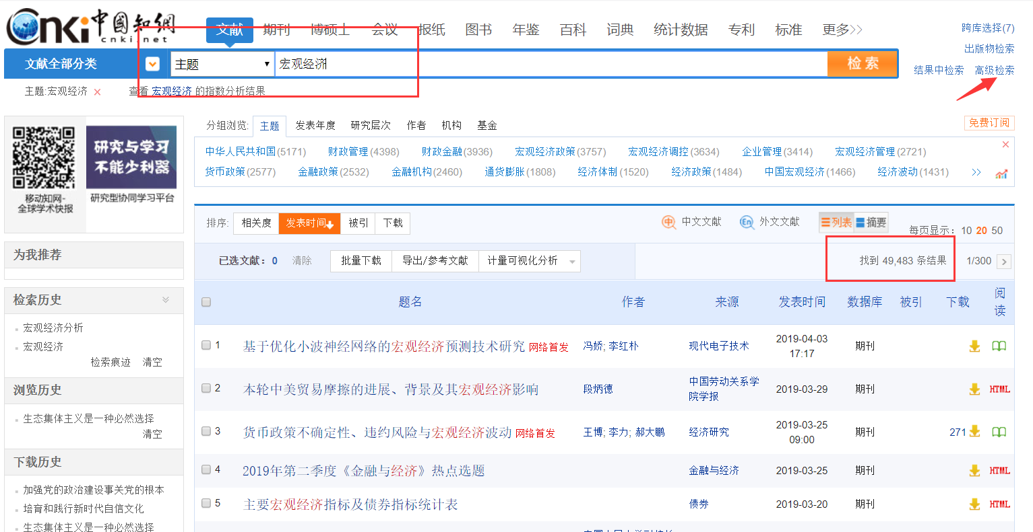
从现实应用中选题—通过高被引文献出发进行研究
第一步：选择高级检索，
同时输入多个检索词进行查
不同检索项之间关系：并且，或者，不含
--提高查准率
Notes:
10大专辑168个专题

Slide 11
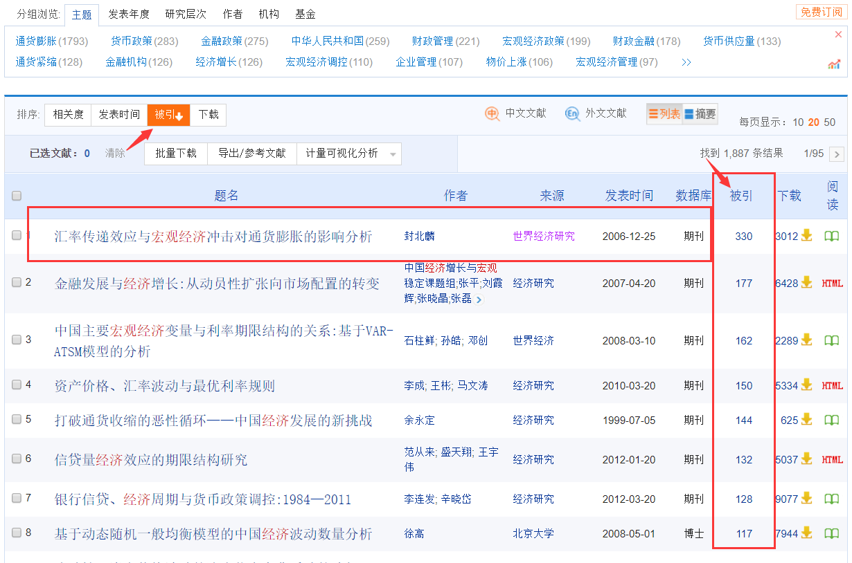
从现实应用中选题—通过高被引文献出发进行研究
第二步：通过被引排序查看现实应用情况
从高被引文献出发进行研究
引用频次高，应用扩散广

Slide 12
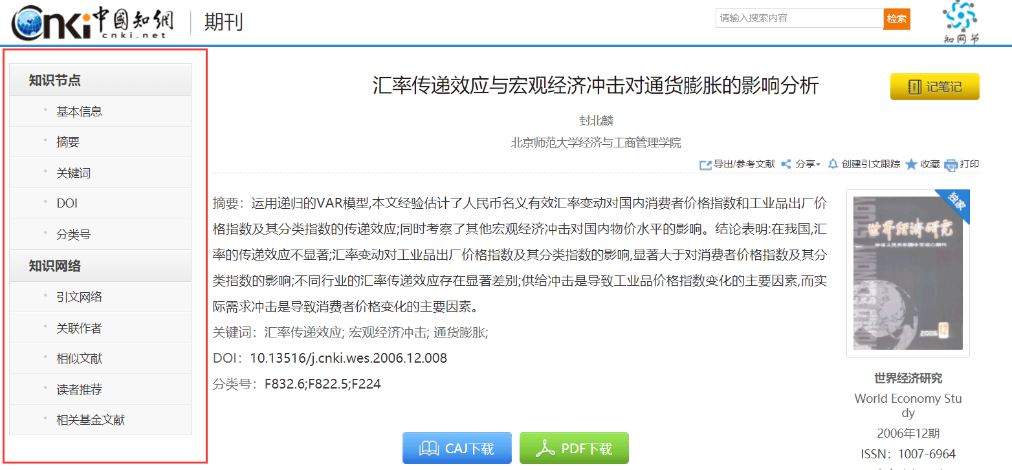
第三步：快速掌握高被引文献的成果扩散程序
并学习一篇好文献是怎么写出来的？

Slide 13
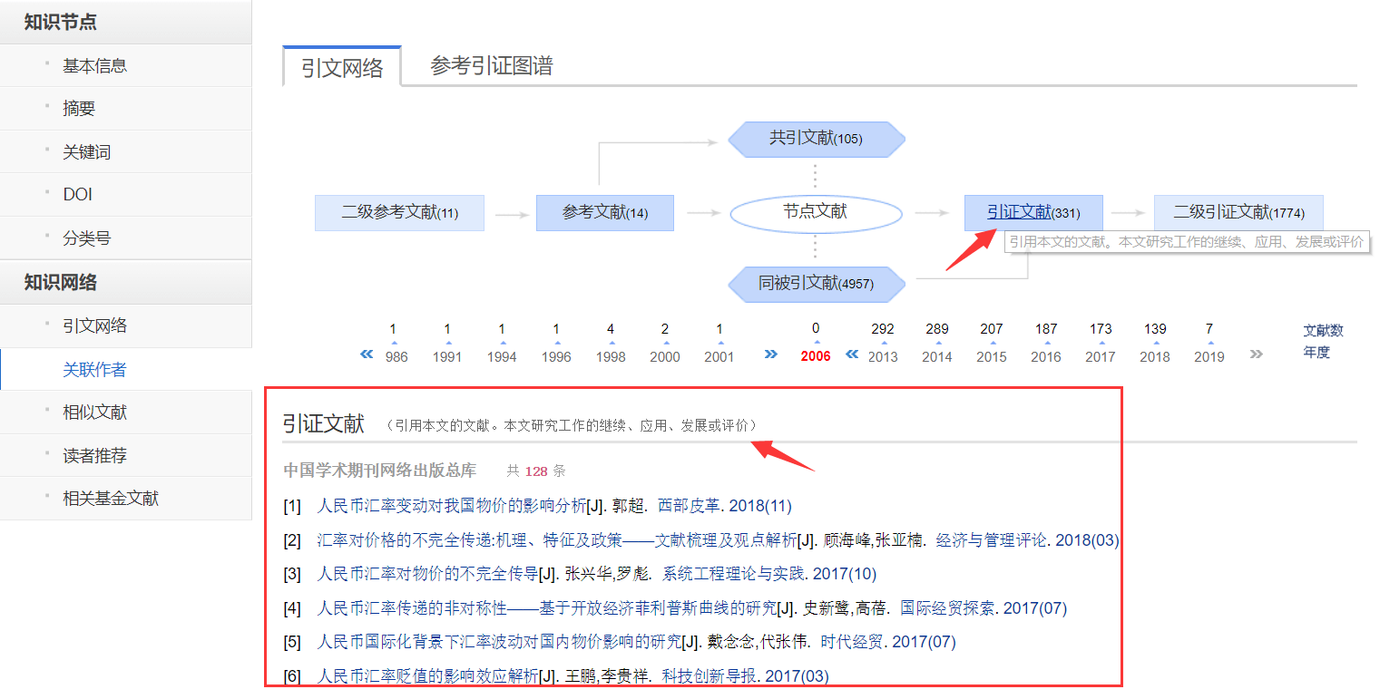
从现实应用中选题—通过高被引文献出发进行研究
引用本文的文献：本文研究工作的继续、应用、发展或评价
引证文献反映哪些技术及应用采取了该篇文献的研究成果，
调研不同应用之间的研究空白点，跟进最新进展

Slide 14
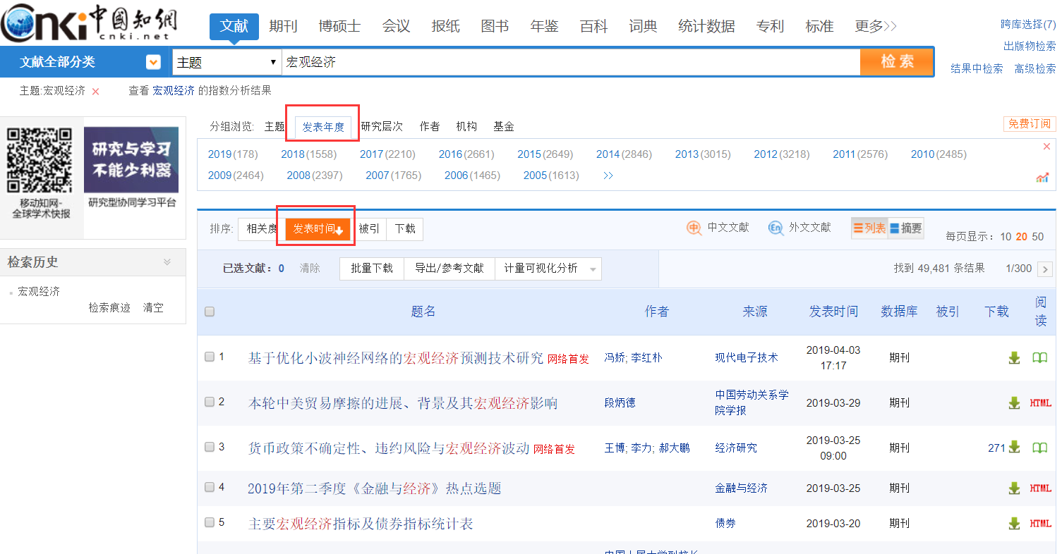
从最新研究中选题
利用分组浏览功能，查看某一年的文献
利用分组排序功能，可以按发表时间排序，找出行业最新进展，找出研究空白点，辅助选题。

Slide 15
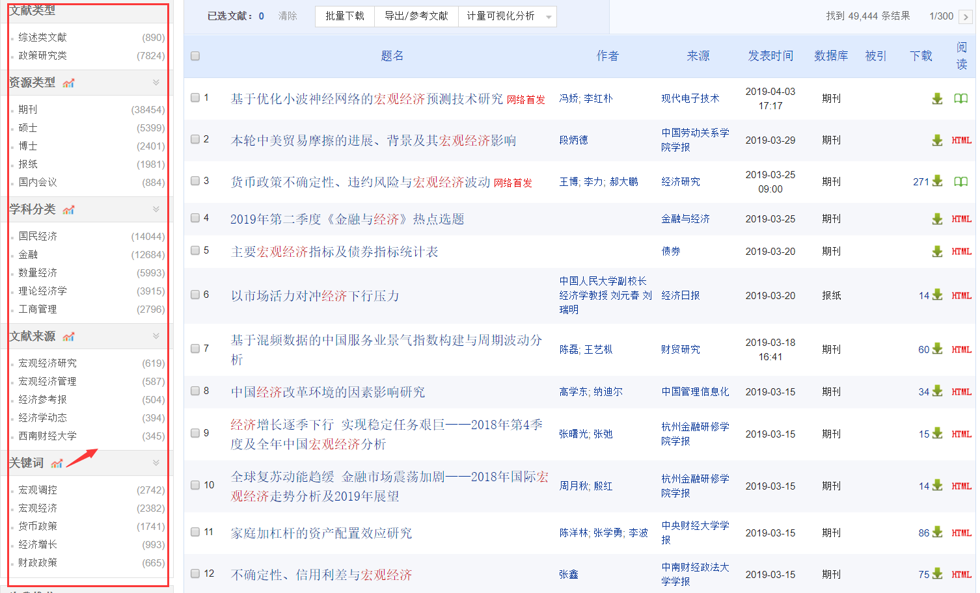
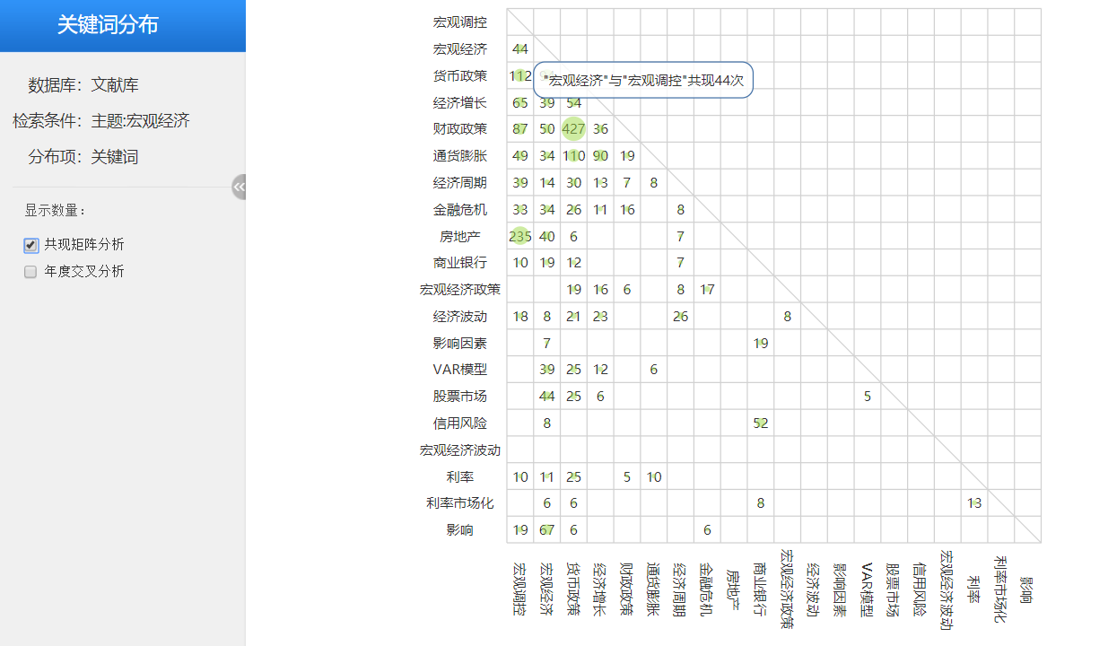
从最新研究中选题
如果觉得搜索出来的结果还是太多，可以先通过“关键词”推送来过滤文献，再通过时间排序定位最新文献
Notes:
知识点共现

Slide 16
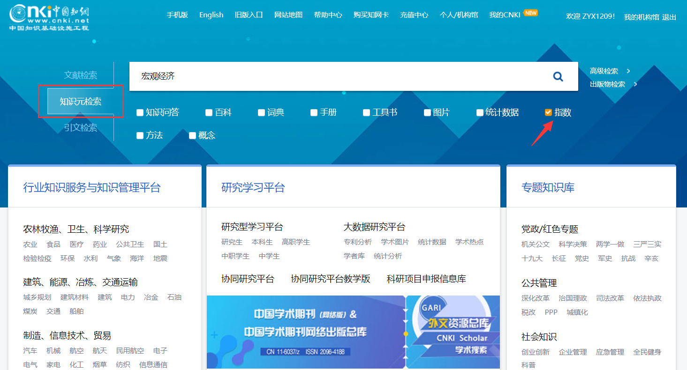
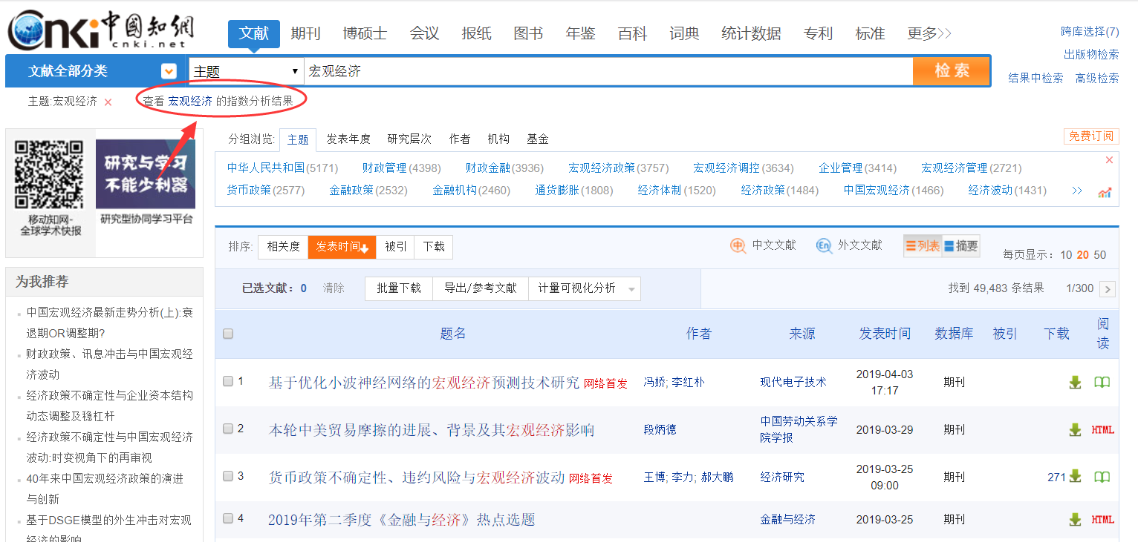
从热点趋势中选题—通过指数检索查看主题研究近年的发展态势

Slide 17
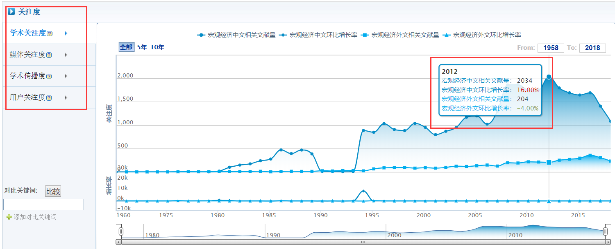
从热点趋势中选题—通过指数检索查看主题研究近年的发展态势

Slide 18
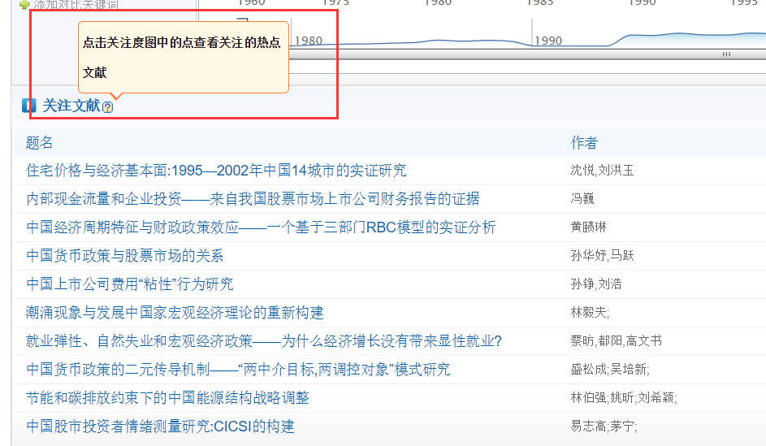
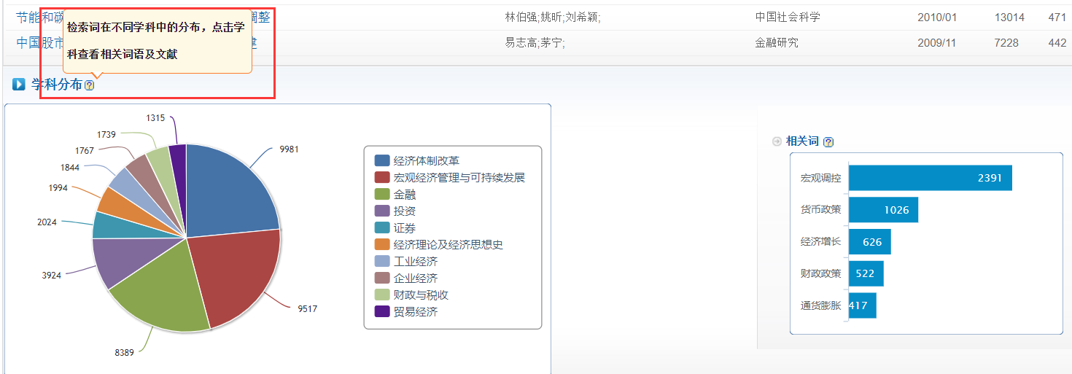
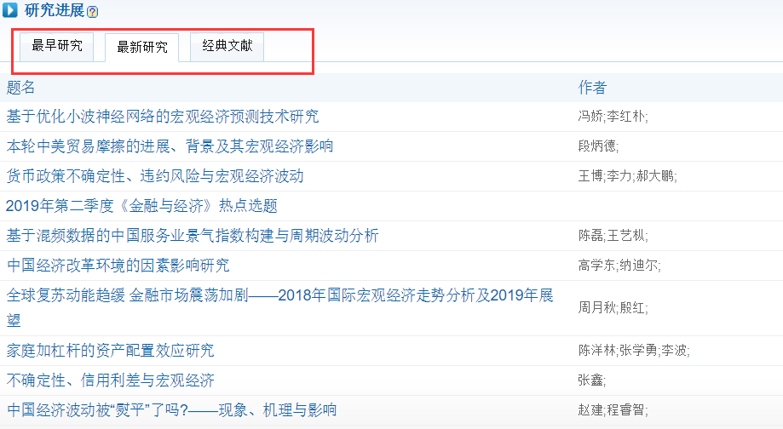
从热点趋势中选题—通过指数检索查看主题研究近年的发展态势

Slide 19
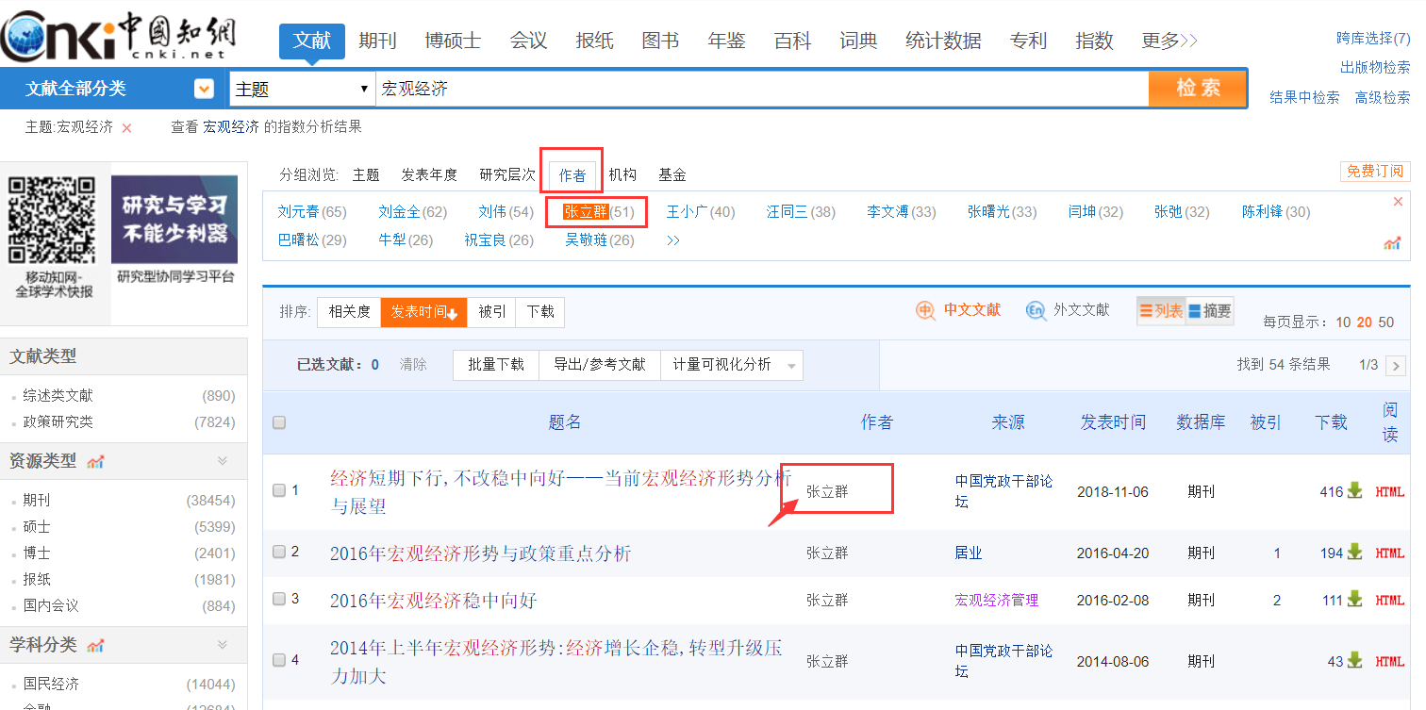
从学科带头人、导师推荐中选题—作者知网节

Slide 20
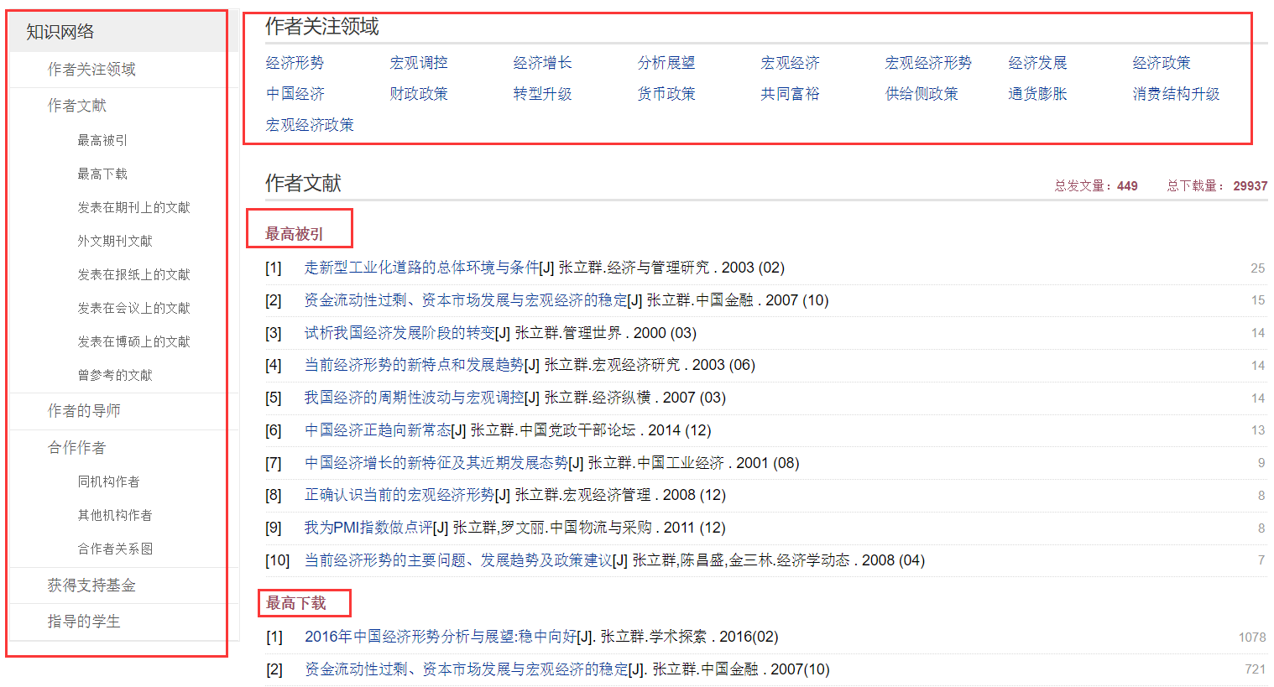
从学科带头人、导师推荐中选题—作者知网节

Slide 21
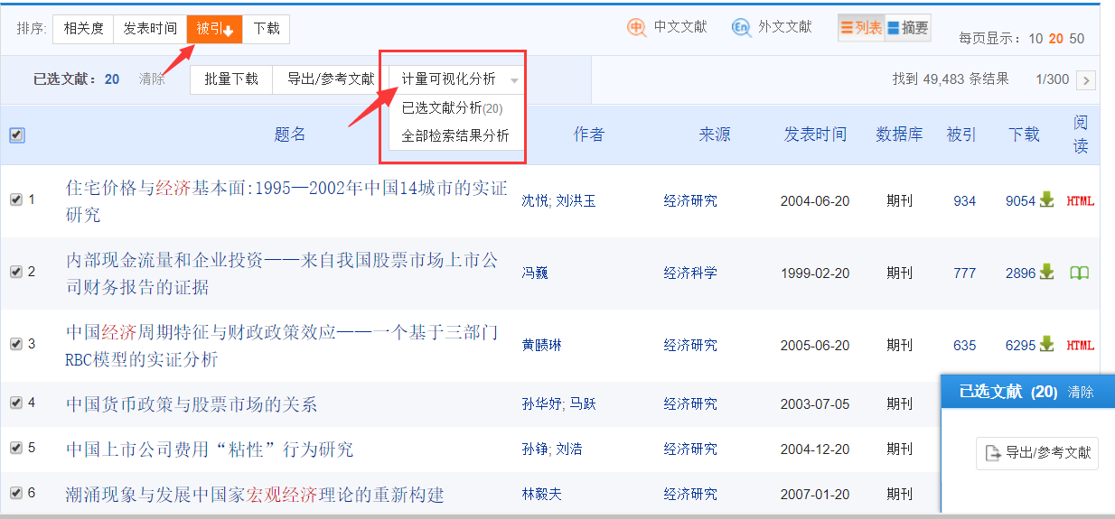
文献分析，深入了解学科动态，辅助选题研究
Notes:
被引频次不少于150次

Slide 22
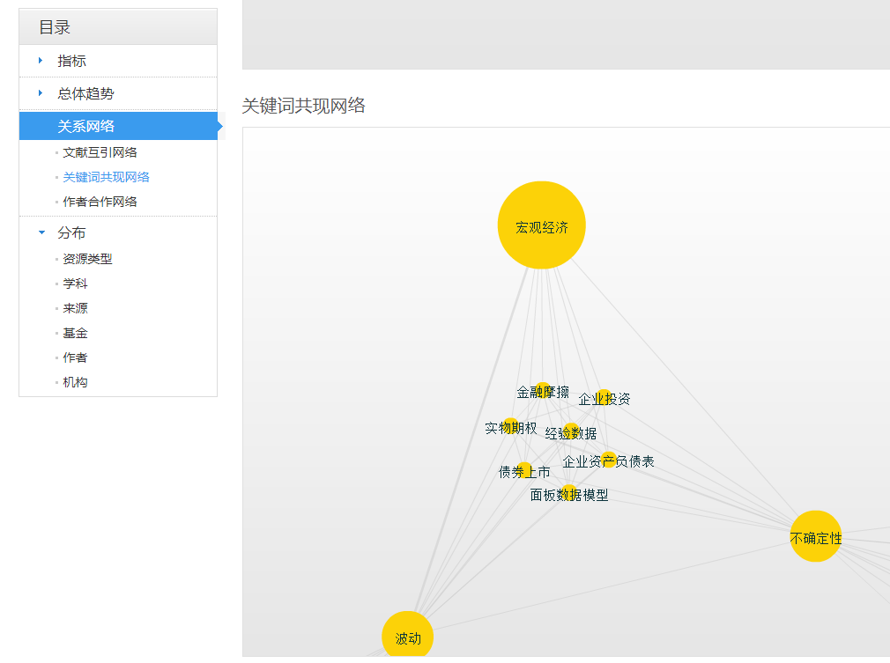
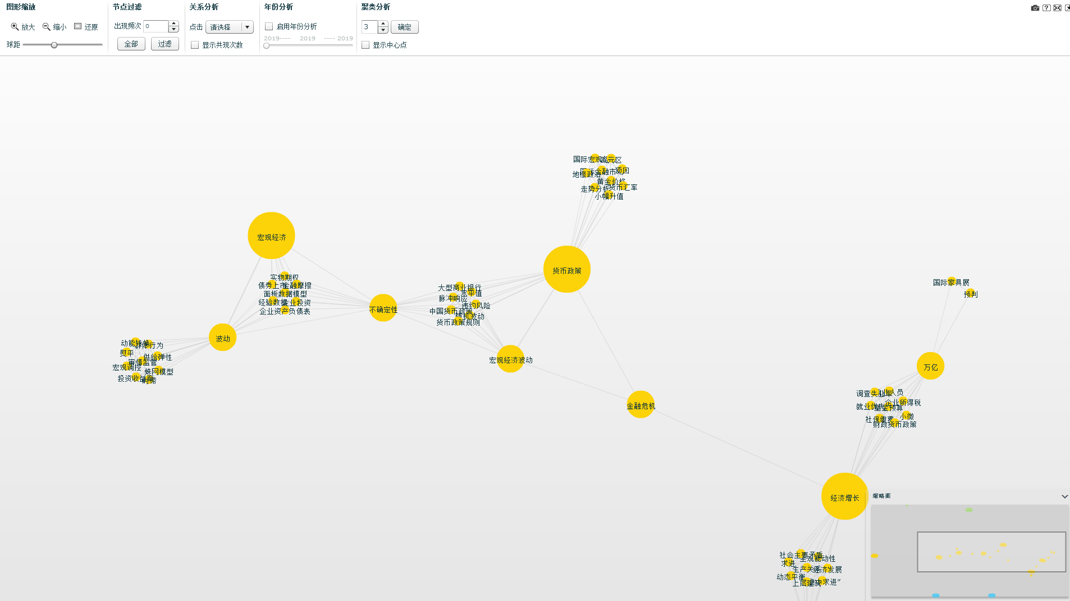
文献分析，深入了解学科动态，辅助选题研究
Notes:
文献互引网络、作者合作网络

Slide 23
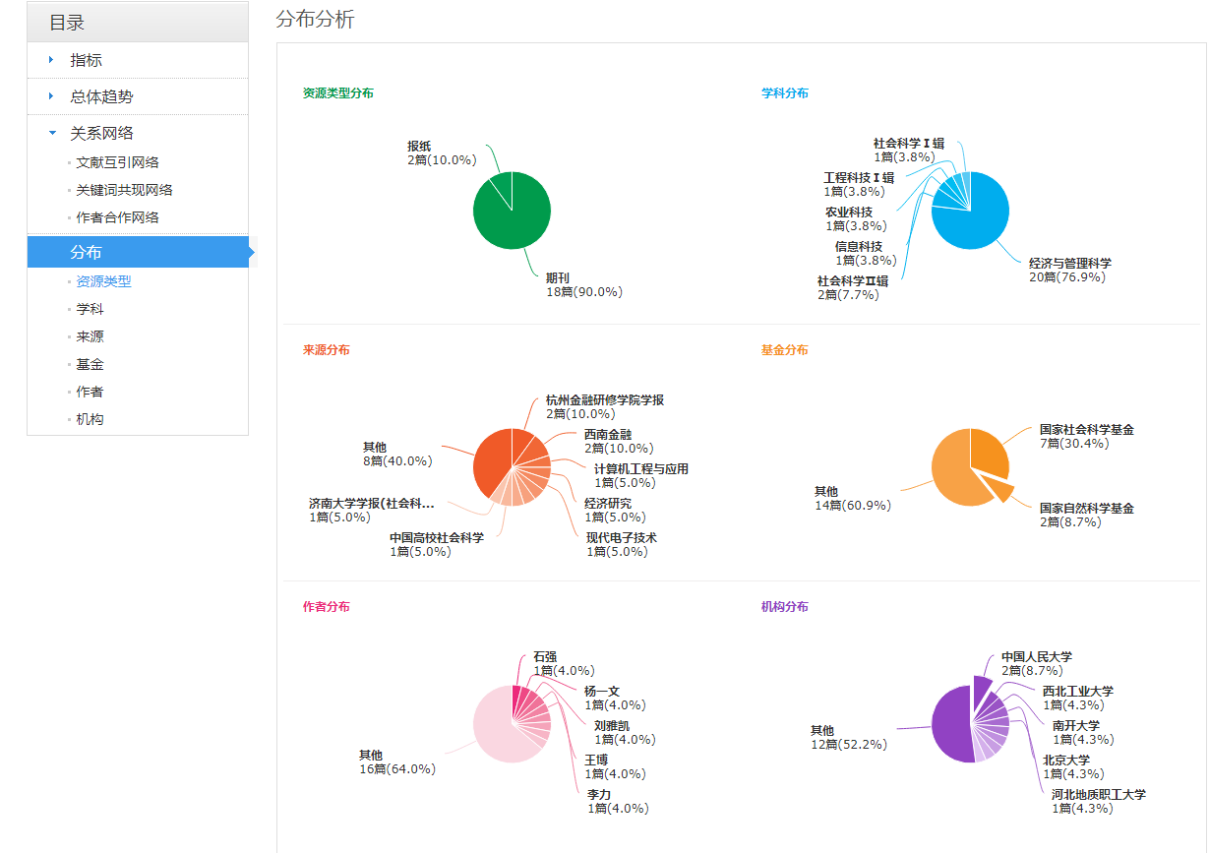
文献分析，深入了解学科动态，辅助选题研究

Slide 24
第二部分
写 作 篇

Slide 25
如何撰写并管理文献？
写论文的过程中需要用到哪些资源呢？
- 中外文文献、工具书、图片库等
如何管理撰写文献？
-CNKI 协同研学平台

Slide 26
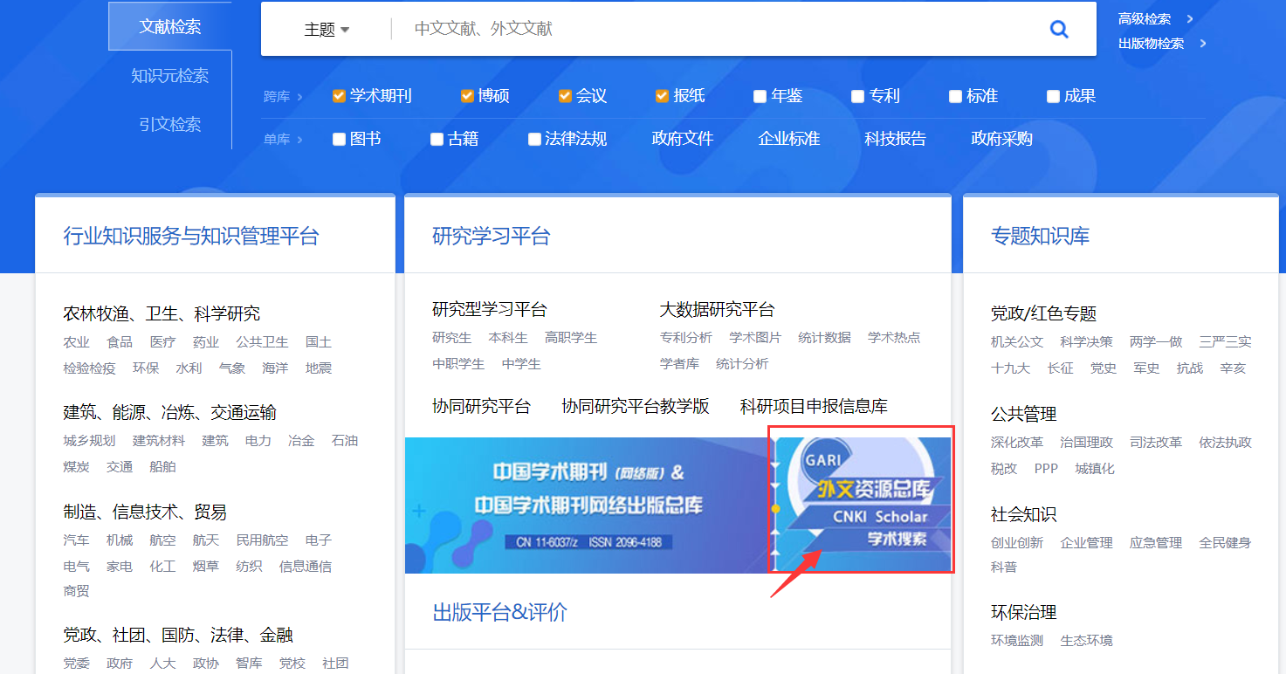
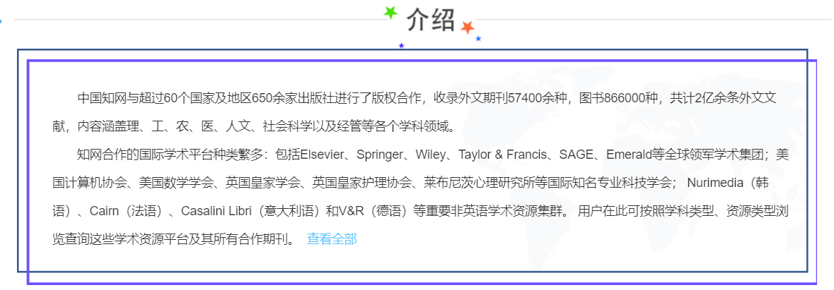
写综述时，想知道国外进展，怎么办？——外文文献
Notes:
在中外文整合这块 更能满足用户的需求
和出版商在一步一步去谈（Springer、Elsevier、Wiley、Emerald等）
EBSCO系列数据库（80多个主题库 全文）
AcquisData不仅仅是文献，它是商业报告，而且之后会改造成中英对照的东西

Slide 27
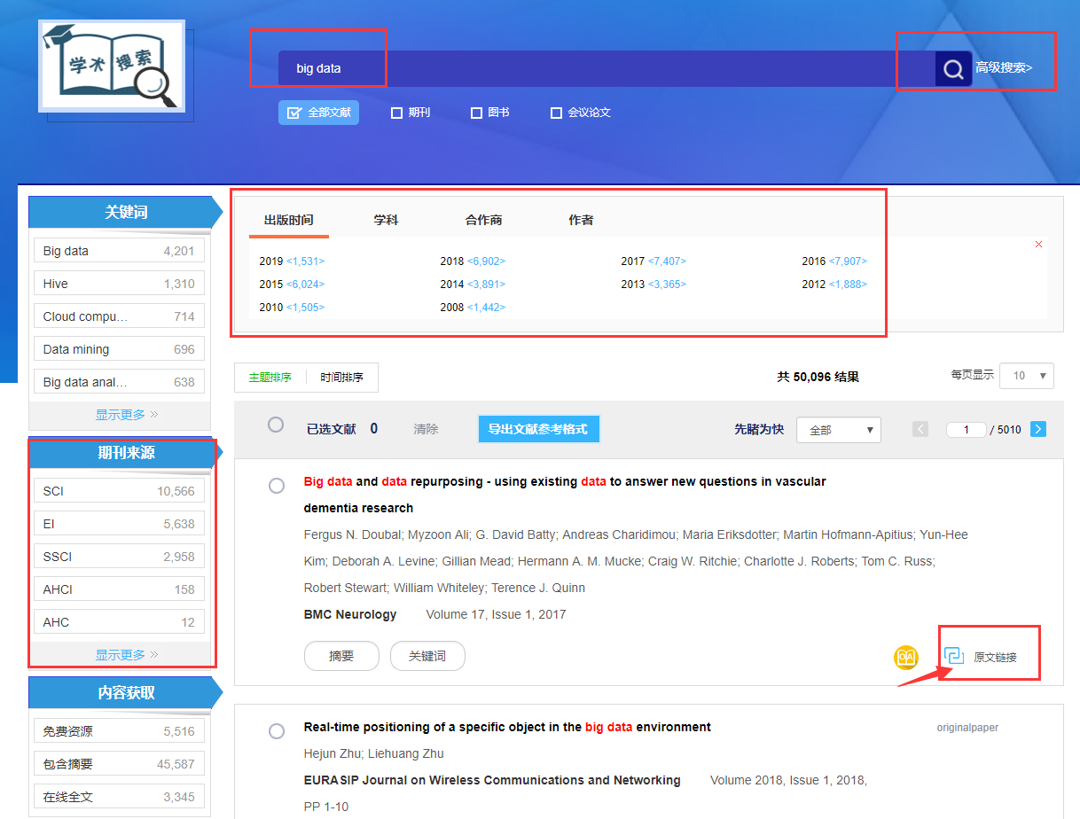
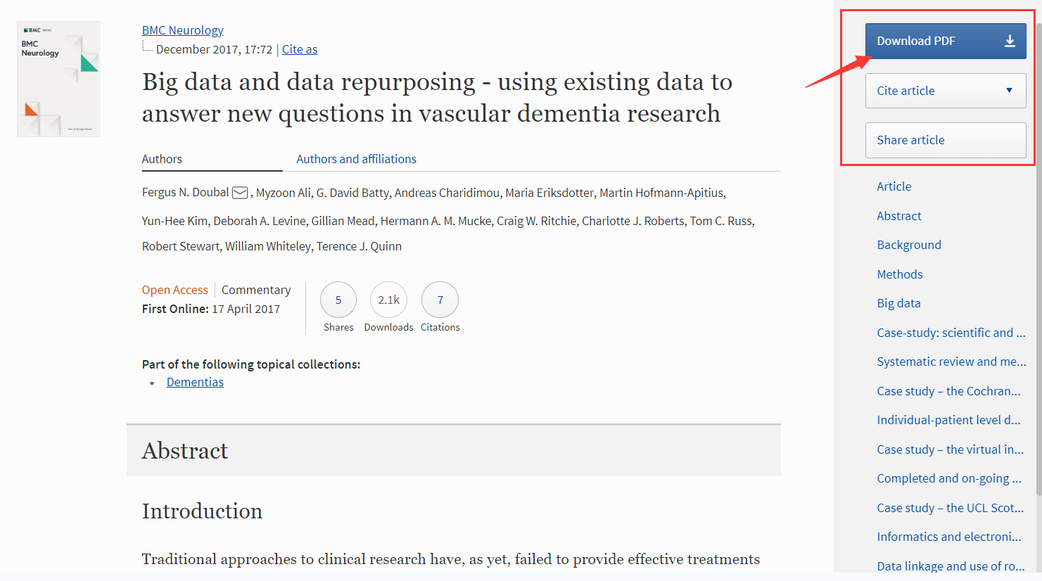
写综述时，想知道国外进展，怎么办？——外文文献
Notes:
在中外文整合这块 更能满足用户的需求
和出版商在一步一步去谈（Springer、Elsevier、Wiley、Emerald等）
EBSCO系列数据库（80多个主题库 全文）
AcquisData不仅仅是文献，它是商业报告，而且之后会改造成中英对照的东西

Slide 28
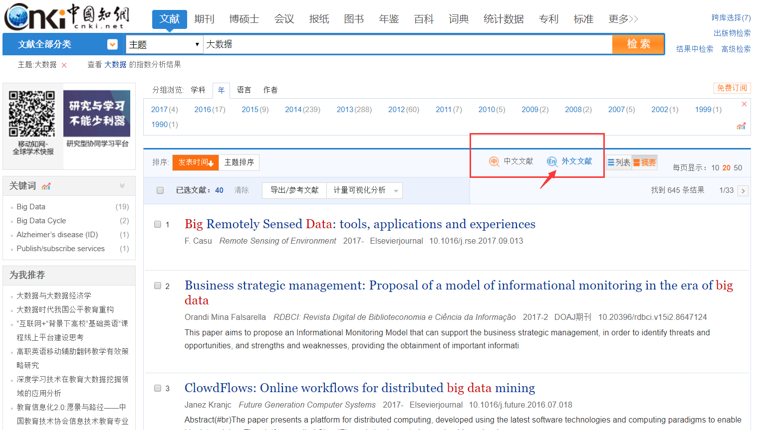
中外文混检

Slide 29
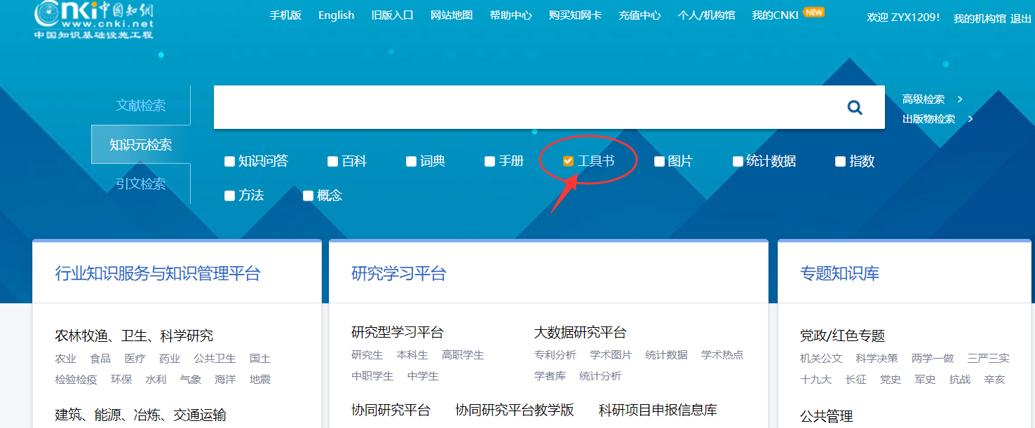
深入挖掘工具书资源
生 僻 概 念

Slide 30
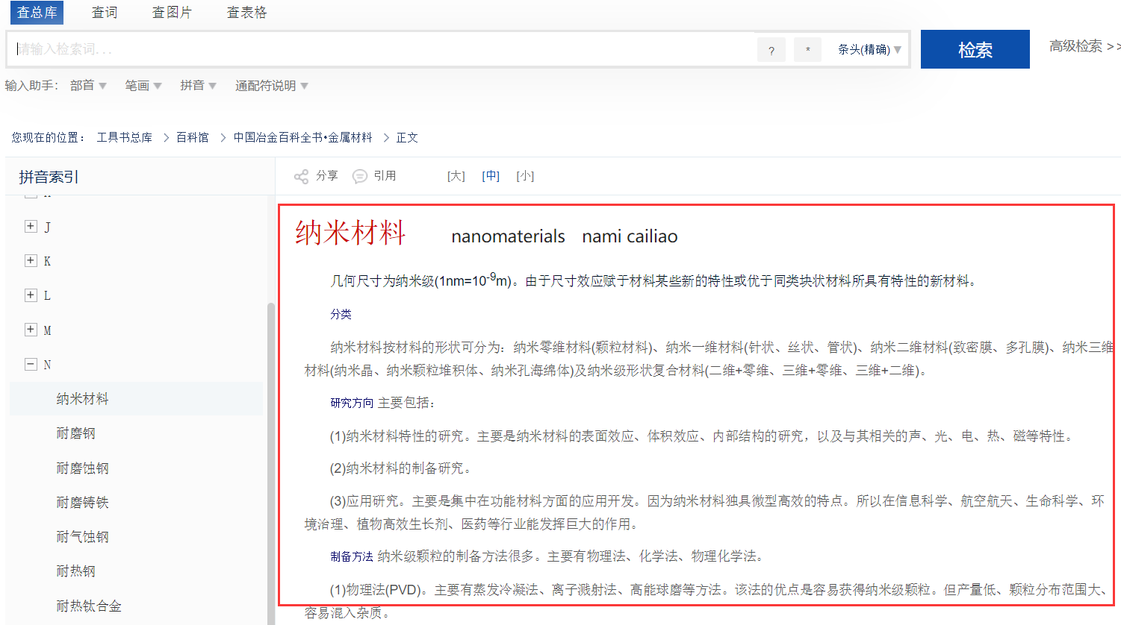
深入挖掘工具书资源
当遇到生僻概念，利用工具书库快速搜索得到专业解答

Slide 31
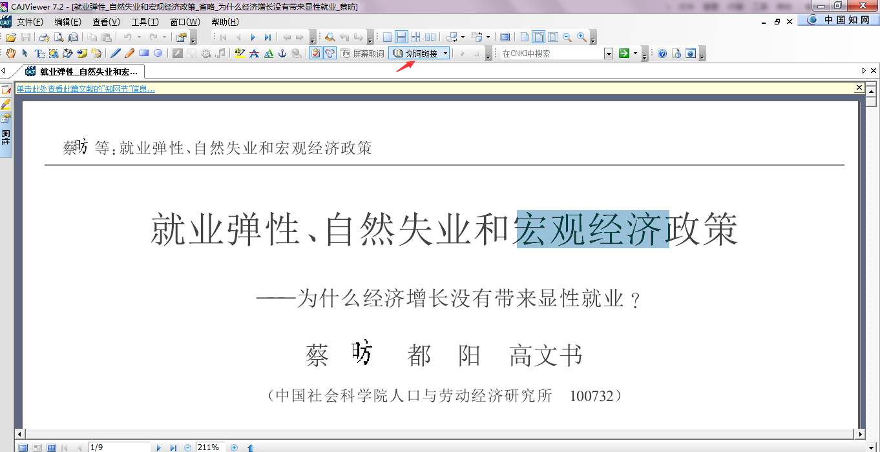
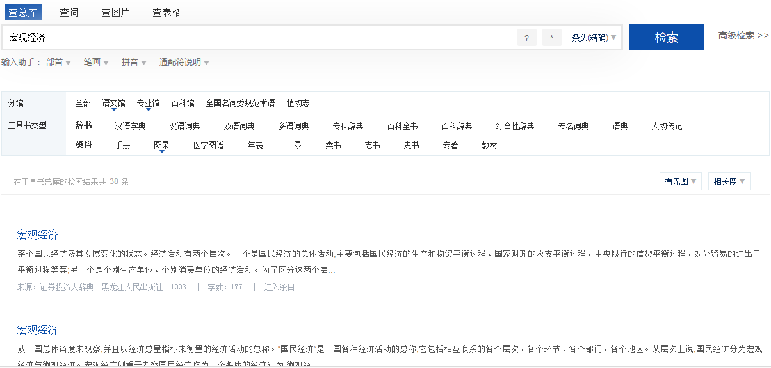
深入挖掘工具书资源——划词链接

Slide 32
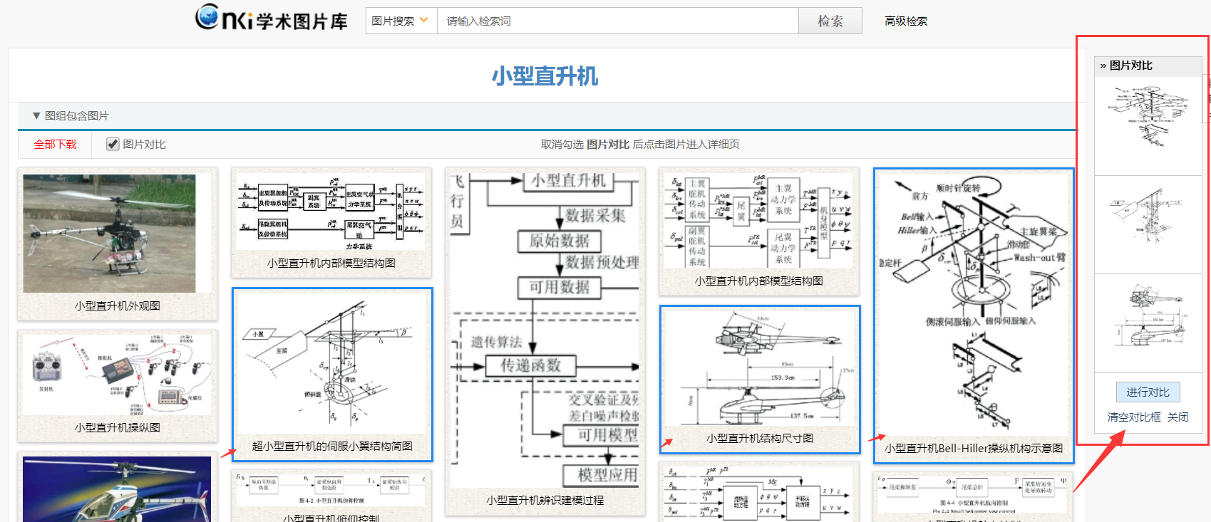
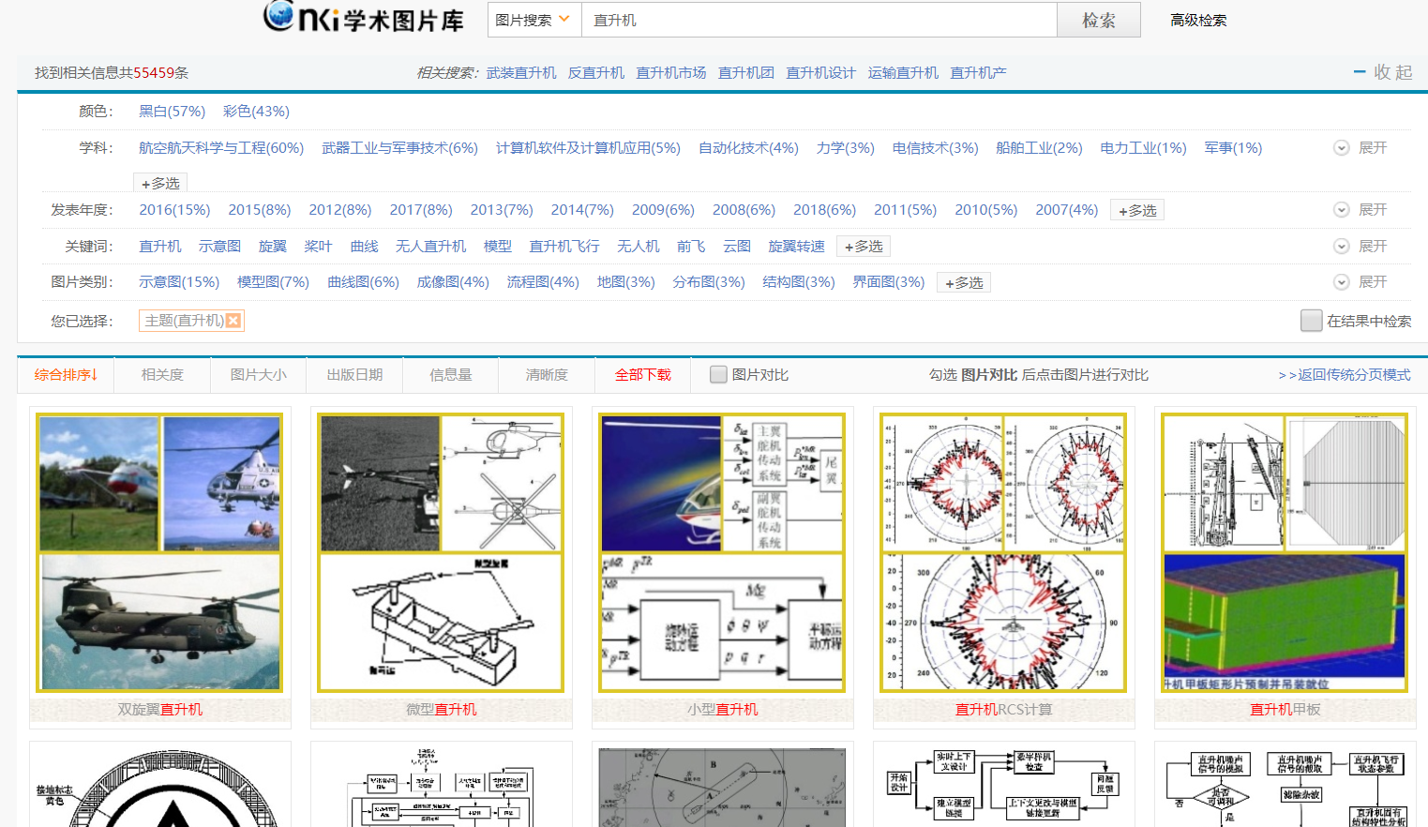
图片库图片对比，解惑创新

Slide 33
第三部分
投 稿 篇

Slide 34
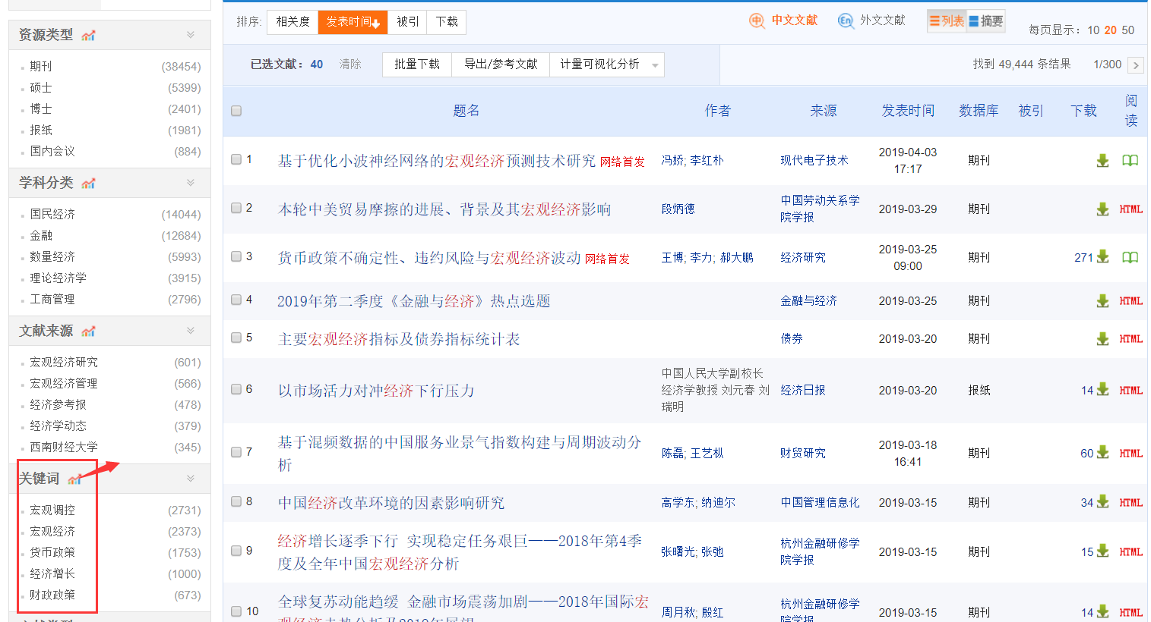
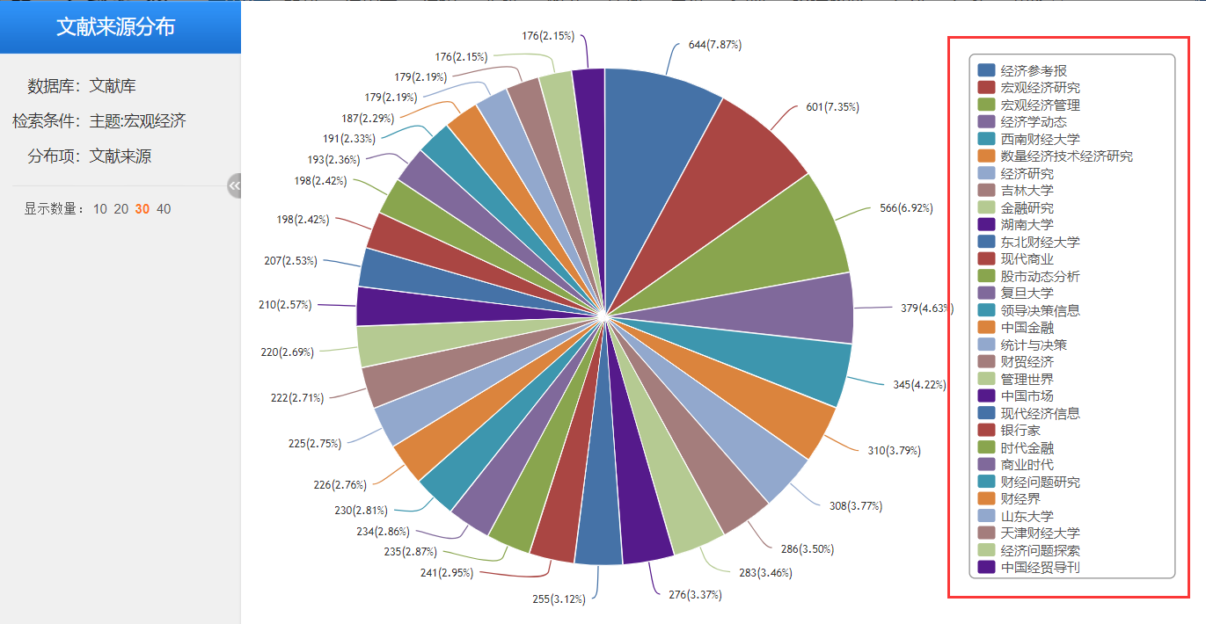
3.1 寻找对口期刊投稿、查阅信息
方法1：检索结果页面中查看文献来源，
可了解相关主题的研究文献来源，发现投稿期刊等重要信息
排在前面的很多都是本学科的重点期刊

Slide 35
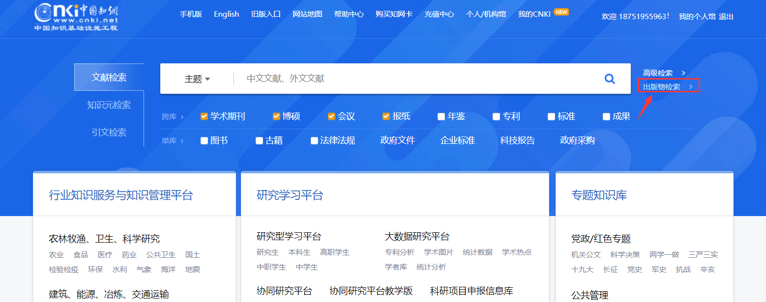
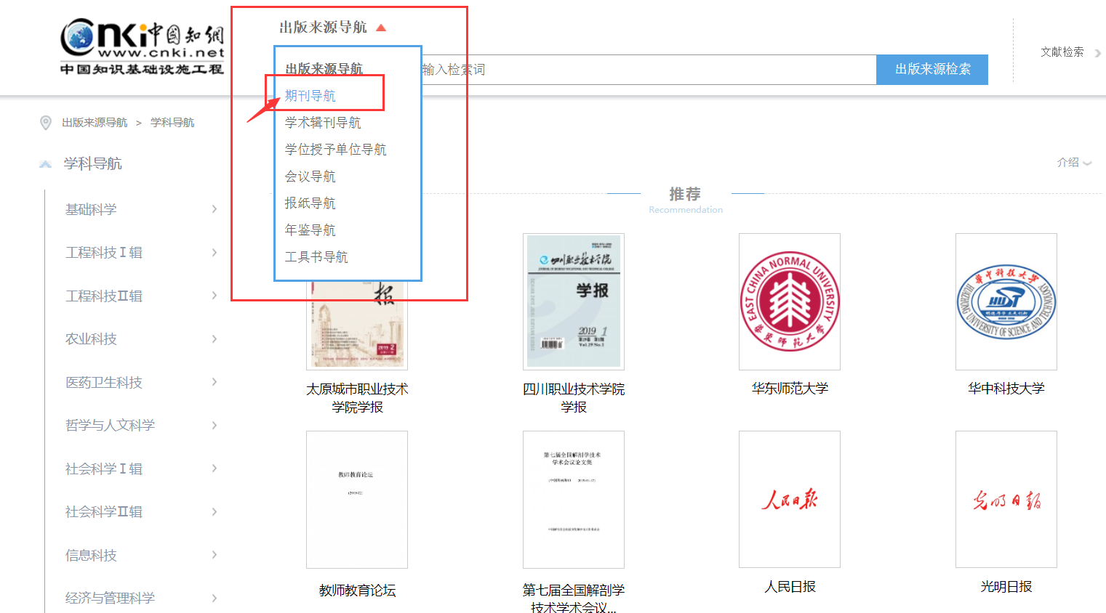
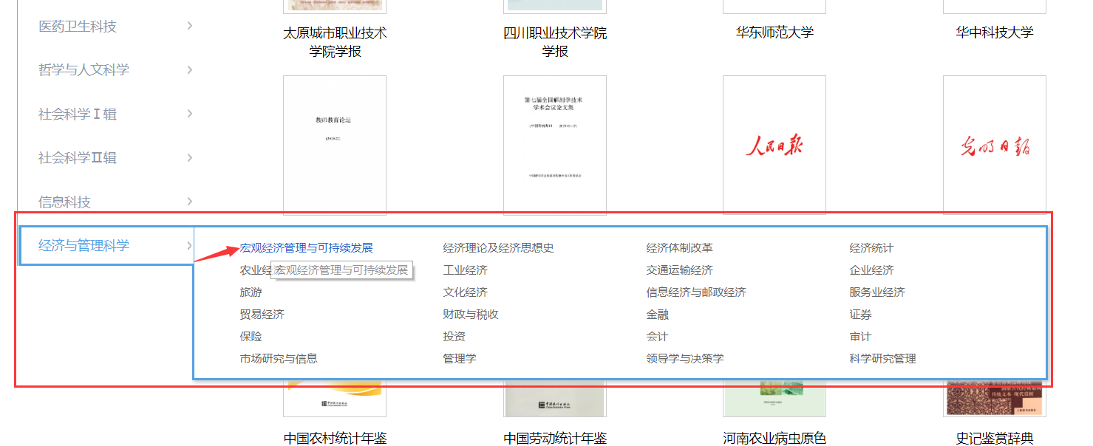
3.1 寻找对口期刊投稿、查阅信息
方法2：通过“导航”中选择不同专辑学科，查看本学科下重点期刊
寻找关注学科核心期刊、把握核心领域研究动向，为科研发文找到渠道

Slide 36
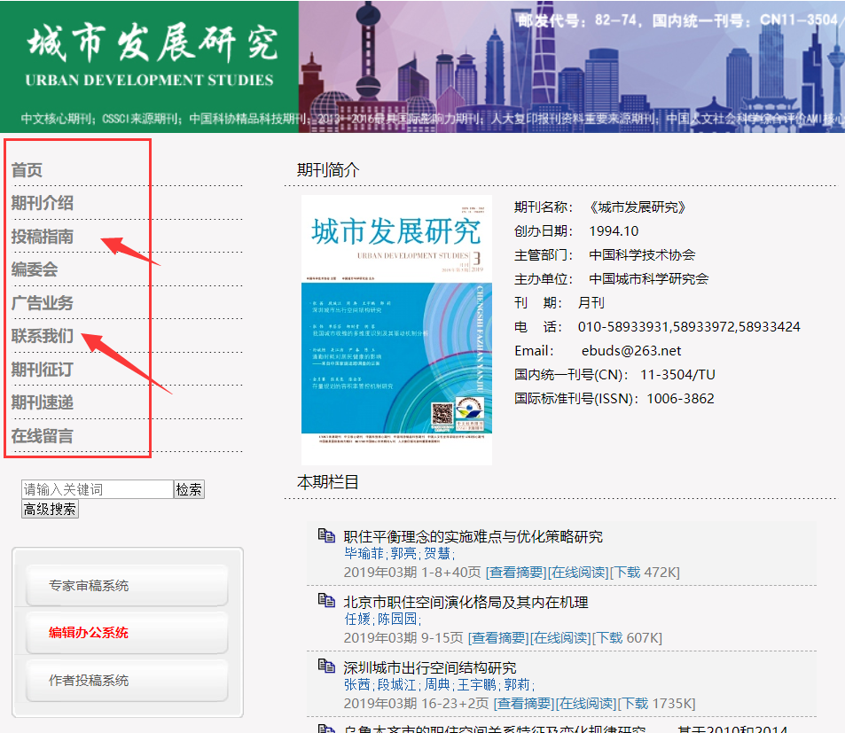
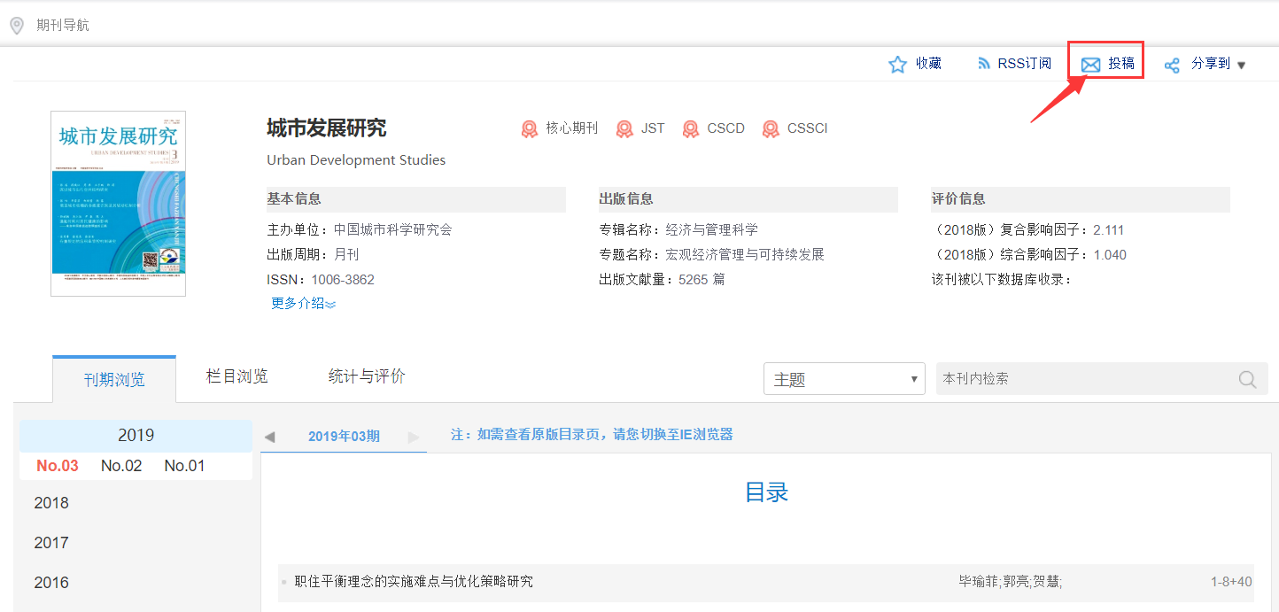
3.2 投稿途径 利用出版物检索投稿
36

Slide 37
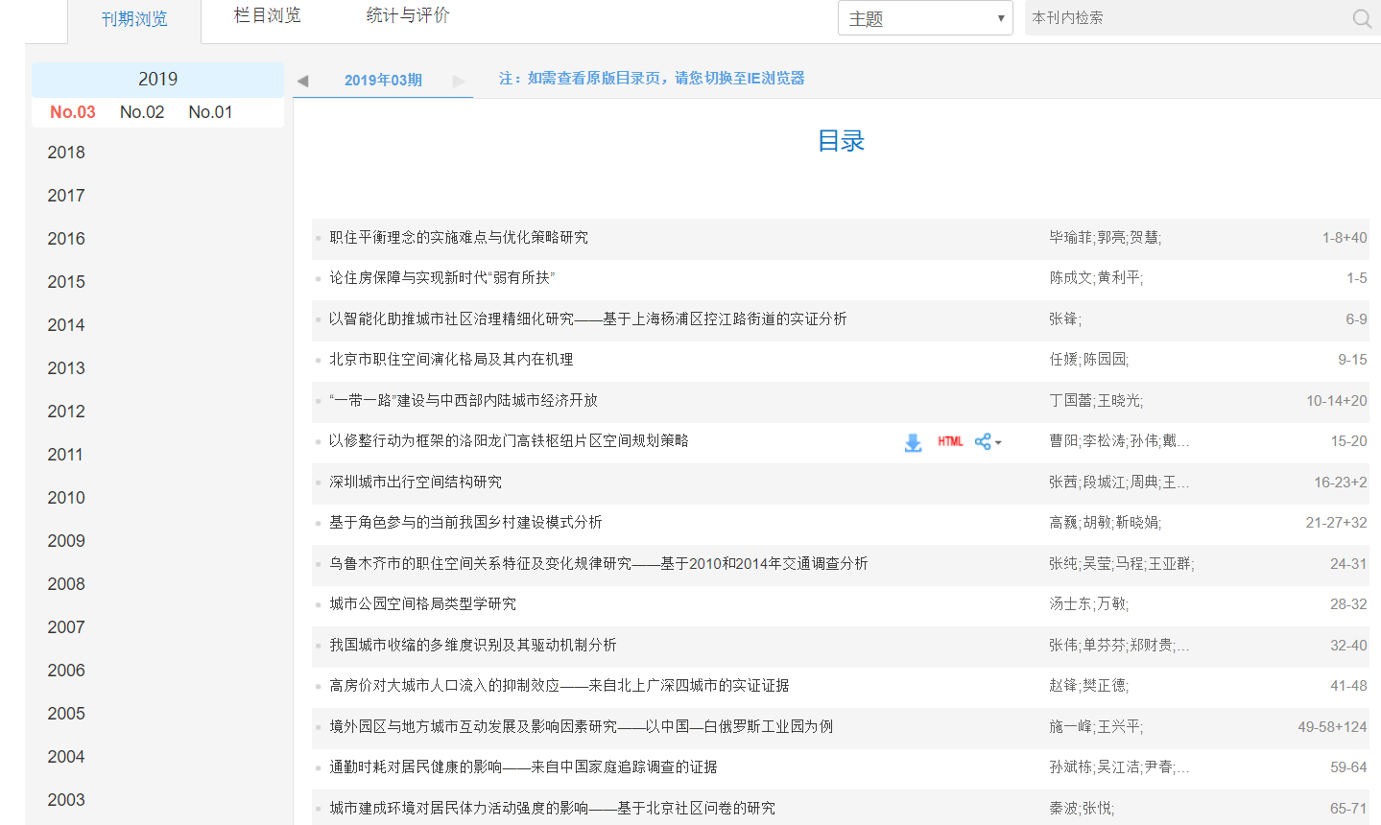
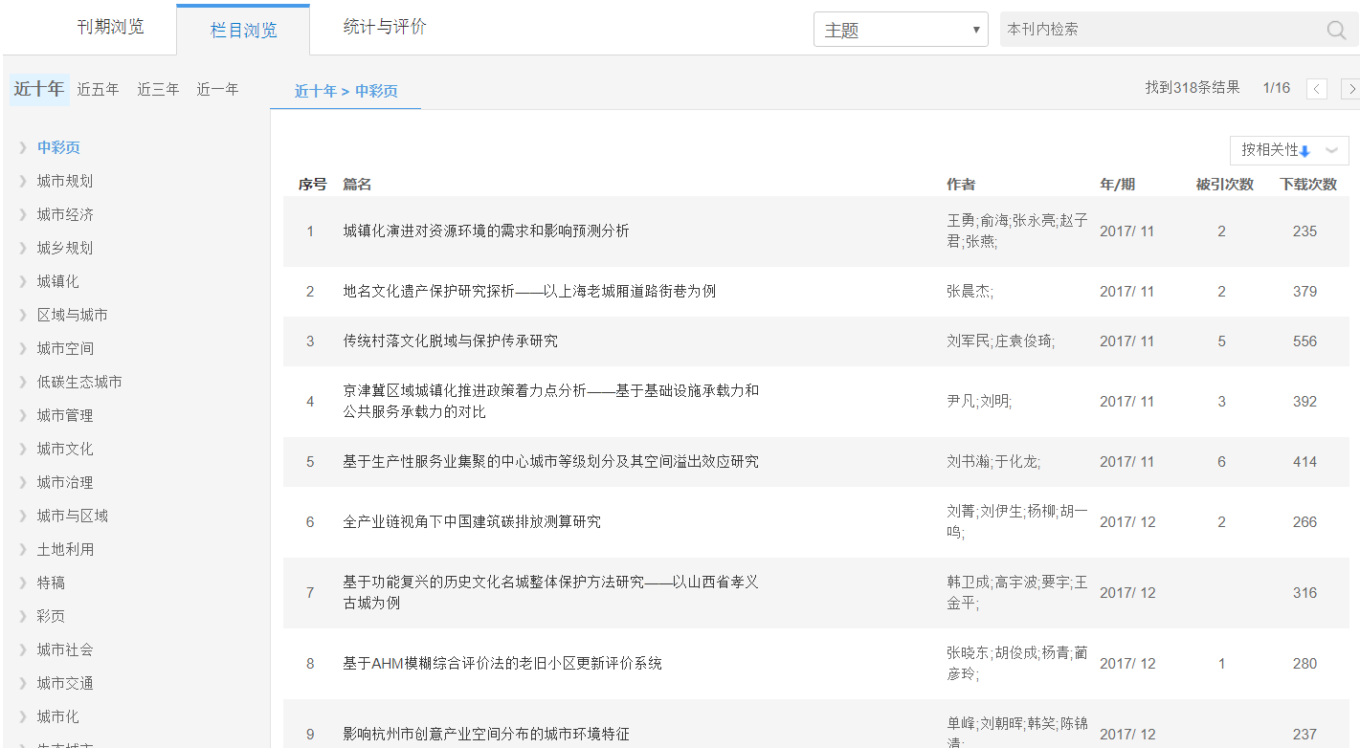
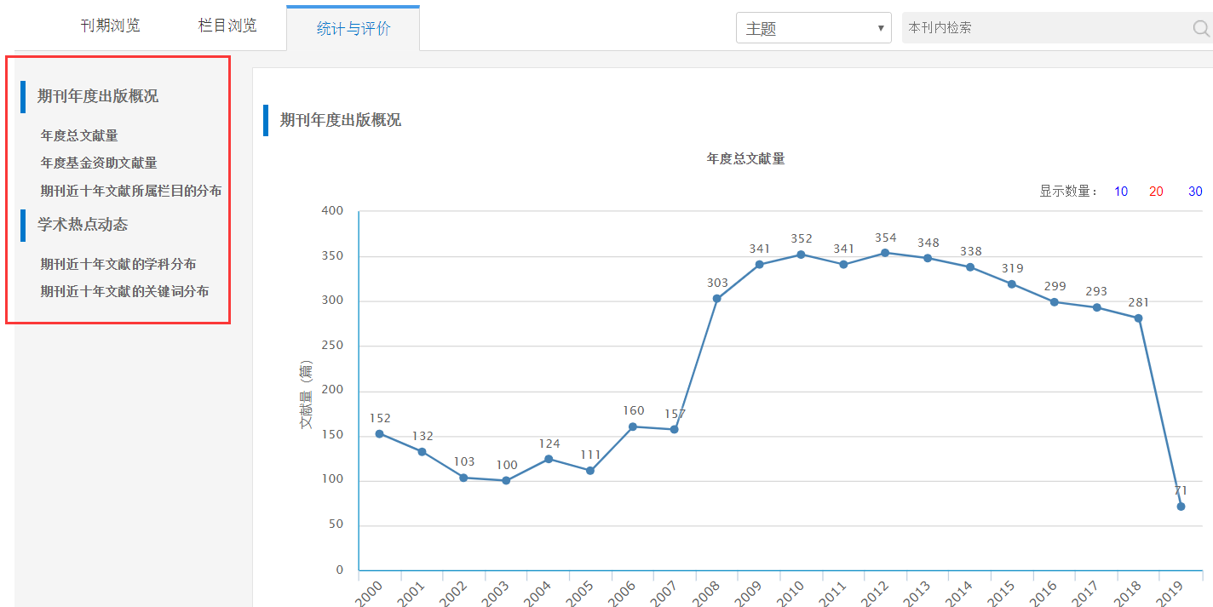
3.2 投稿途径 利用出版物检索投稿
37

Slide 38
第四部分
移 动 科 研 篇

Slide 39
全球学术快报—PC到多终端的突破
全球学术快报是中国知网专为机构读者打造的移动端文献服务平台，是移动的CNKI学术资源库。
定制：定制快报、学科、会议、项目、期刊等
推送：个性化推荐
同步：下载的文件跨平台同步，标注信息同步，个人信息跨平台同步
检索下载：文献、出版物、高级检索
管理：机构账号关联，漫游权限管理；已下载文献管理，个人信息管理

Slide 40
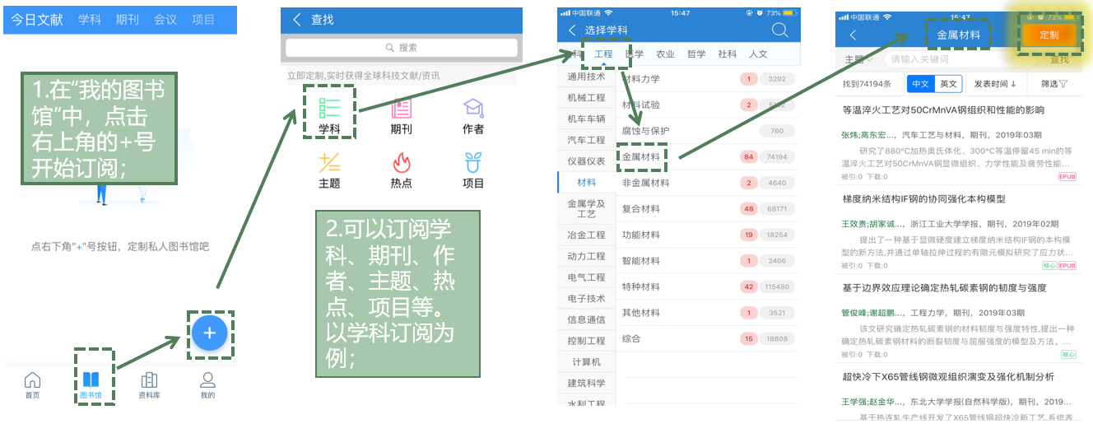
订阅＋精准推送

Slide 41
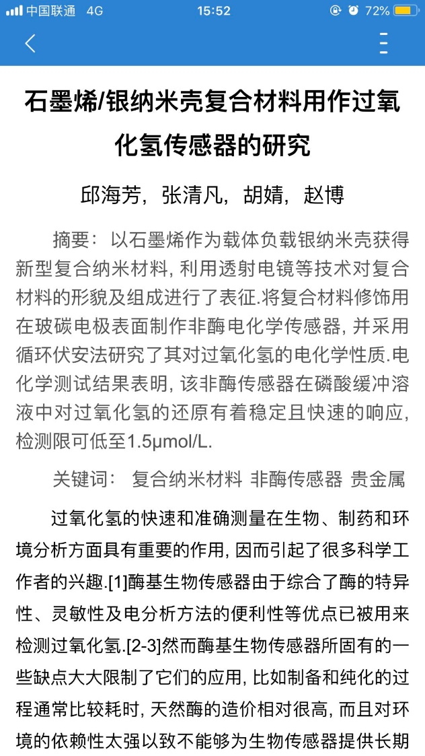
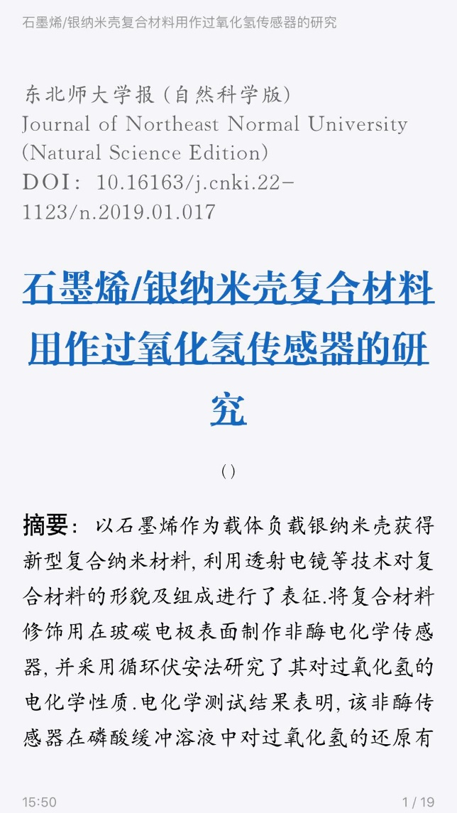
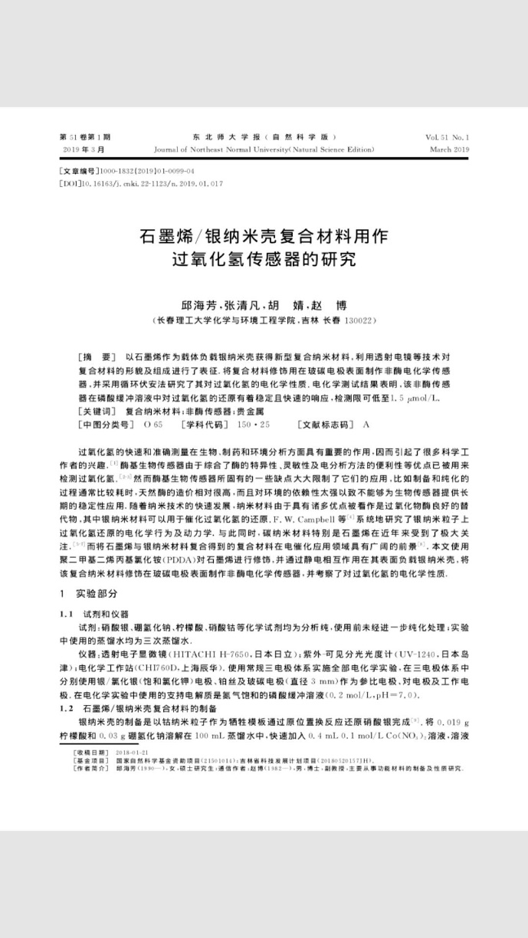

Slide 42
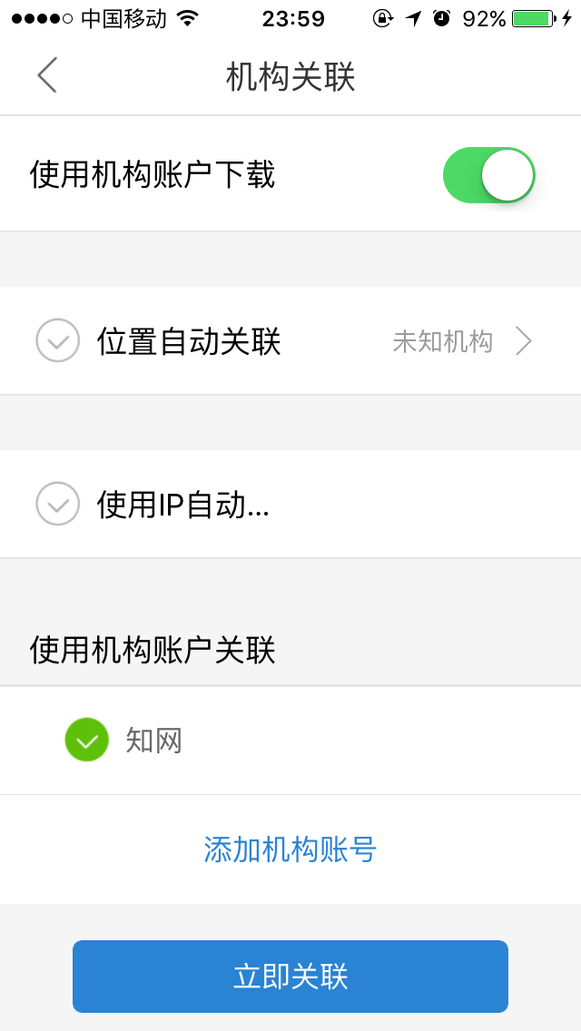
1.APP安装完成以后，需要先注册个人帐号（如手机号），并设置密码；
3.打开此按钮；
2.关联机构账号；
关联机构账号成功才可以免费阅读和下载文献；
漫游功能可以回家继续使用

Slide 43
中国引文库的使用
《引文库》通过揭示各种类型文献之间的相互引证关系，不仅可以为科学研究提供新的交流模式，而且也可以作为一种有效的科研管理及统计分析工具。

Slide 48
南京工业大学知网小答

Slide 49
谢谢大家！
祝各位同学科研顺利！

